Slide 1
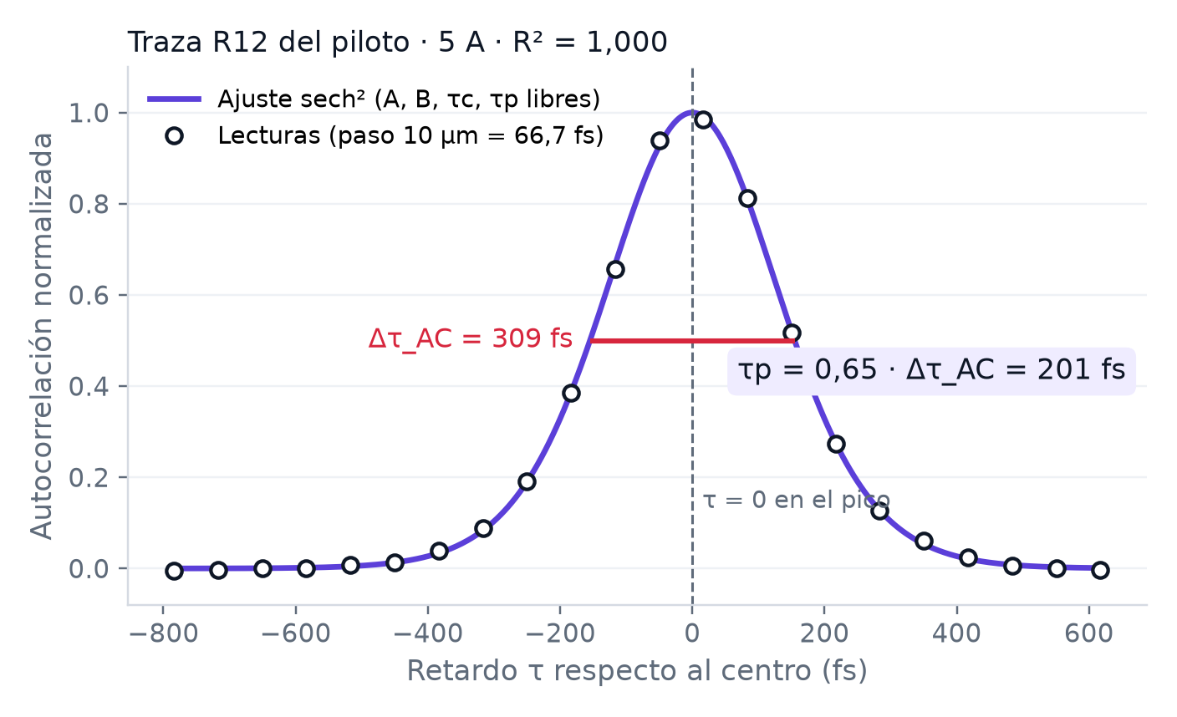
DISEÑO DE EXPERIMENTOS AVANZADOS · TRABAJO PRÁCTICO
Protocolo de experimentación
Ancho de pulso del láser Carmel CFL-05RFFUNC frente a su hoja de fábrica, a 5, 6 y 7 A. Comparación simple: una prueba por corriente.
Juan Esteban Rodríguez Ochoa · Sebastián Zapata Henao
Profesora: Faviana Gutiérrez Rôa
Universidad Nacional de Colombia · Sede Medellín · 25 de octubre de 2026
Notes:
Vamos a medir el ancho de pulso del láser a tres corrientes y comparar cada una con el valor que el fabricante midió en este mismo equipo. Diseño de comparación simple: una media frente a un valor conocido, repetido en cada corriente.

Slide 2
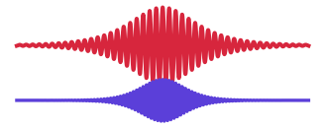
1 · PREGUNTA
¿Qué pregunta responde el experimento?
¿El láser entrega hoy, a cada corriente, pulsos tan cortos como los que el fabricante midió en este mismo equipo al entregarlo?
Nivel | Corriente | τ₀ de fábrica
I₁ | 5 A | 107 fs
I₂ | 6 A | 76 fs
I₃ | 7 A | 54 fs
Patrón
Hoja de pruebas de fábrica del equipo (serie 881139), tabla 5.
Mismo método
Autocorrelación de segundo armónico, sech², factor 0,65.
Una prueba por corriente
Comparación simple: una media frente a un valor conocido.
Protocolo de experimentación · Diseño de Experimentos Avanzados · UNAL 2026-II
Hoja de pruebas de fábrica del equipo, serie 881139, tabla 5
2
Notes:
El fabricante midió este láser al entregarlo (hoja de pruebas, tabla 5): ancho de pulso a cada corriente de bombeo. La pregunta es si hoy, nueve años después, sigue dando esos anchos. Es una pregunta por corriente: cada una tiene su valor de referencia y su propia prueba. Se eligieron 5, 6 y 7 A porque son las corrientes altas, con más señal de segundo armónico; 7,23 A supera el máximo del controlador (7,12 A). A 7 A la hoja da 70 fs en la tabla 4 y 54 fs en la tabla 5; se usa la tabla 5 porque mide las tres corrientes con el mismo método, y se declara. El patrón no trae tolerancia ni incertidumbre. Diseño de comparación simple, Montgomery sec. 2-4.6: la media de una muestra frente a un valor conocido, una comparación por corriente.

Slide 3
2 · MODELO E HIPÓTESIS
¿Cuál es el modelo, la hipótesis y el caso?
y_{kj} = μ_{k} + ε_{kj}
ε_{kj} ~ NID(0, σ_{k}²) · k = 1, 2, 3 · j = 1, …, n
Una media
Una población frente a un patrón
σ desconocida
Caso 2 · t de una muestra
t₀ = (ȳ_{k} − τ_{0,k}) / (S_{k}/√n)
Corriente | H₀ | H_{A}
5 A | μ₁ = 107 fs | μ₁ ≠ 107 fs
6 A | μ₂ = 76 fs | μ₂ ≠ 76 fs
7 A | μ₃ = 54 fs | μ₃ ≠ 54 fs
se rechaza H₀ si |t₀| > t_{0,025; n−1} = 2,306 (n = 9)
LOS NUEVE CASOS DE LA COMPARACIÓN SIMPLE
1 · media, σ conocida · Z
2 · media, σ desconocida · t
3 · dos medias, σ conocidas · Z
4 · dos medias, σ iguales · t
5 · dos medias, σ distintas · t
6 · pareadas · t
Dos colas: τ₀ es un valor medido de este láser, no un máximo.
7 · una varianza · χ²
8 · dos varianzas · F
9 · proporciones · z
Protocolo de experimentación · Diseño de Experimentos Avanzados · UNAL 2026-II
Montgomery (2004), secs. 2-2 y 2-4.6, ec. 2-37; teoría del 23 oct 2026, parte III
3
Notes:
Tres muestras independientes, una por corriente; cada observación es la media de su corriente más un error normal; el parámetro de interés es μk − τ0,k. Hipótesis de dos colas porque τ0 es un valor medido de este láser, no un máximo: un pulso más corto también diría que algo cambió. De los nueve casos de la comparación simple es el caso 2: se compara una media, una población frente a un patrón fijo (τ0 no tiene varianza) y σ desconocida, estimada con S. No es el caso 6 (pareadas) porque el patrón no es una segunda medición; ni el 4 o 5 porque no hay dos muestras. Cada H0 se decide con su muestra, su S y su t0.

Slide 4
3 · QUÉ SE MIDE
¿Qué se mide y qué es una réplica?
τ_{p} = 0,65 · Δτ_{AC}
τ = 2Δx / c = 6,67 fs por µm
Cero de retardo = pico de la autocorrelación. El ancho no depende del cero.
Estimador: ajuste sech² de toda la traza; FWHM × 0,65 como comprobación.
Réplica
Una traza nueva e independiente: corriente fijada de nuevo y barrido nuevo desde el extremo.
Protocolo de experimentación · Diseño de Experimentos Avanzados · UNAL 2026-II
Diels y Rudolph (2006), cap. 9; nota 2 de las hojas de datos de Calmar
4
Notes:
La respuesta es el ancho de pulso τp, en fs, obtenido de la traza con el método del fabricante: sech² y factor 0,65 sobre el ancho a media altura. El eje de retardo sale del micrómetro con τ = 2Δx/c (6,67 fs por µm, brazo con retrorreflector). El cero de retardo es el pico de la autocorrelación: el centro ajustado; el ancho no depende de dónde se ponga el cero. Con paso de 10 µm (66,7 fs) el máximo leído puede caer hasta 33 fs lejos del pico: por eso el estimador principal es el ajuste por mínimos cuadrados de toda la traza y el FWHM interpolado es la comprobación. Unidad experimental: una traza completa a corriente fija. Réplica: una traza nueva e independiente: corriente fijada de nuevo y barrido nuevo desde el extremo, con lecturas nuevas. Dos lecturas del mismo barrido no son réplicas. No se apaga el láser entre réplicas: la variación del encendido entra a nivel de día.

Slide 5
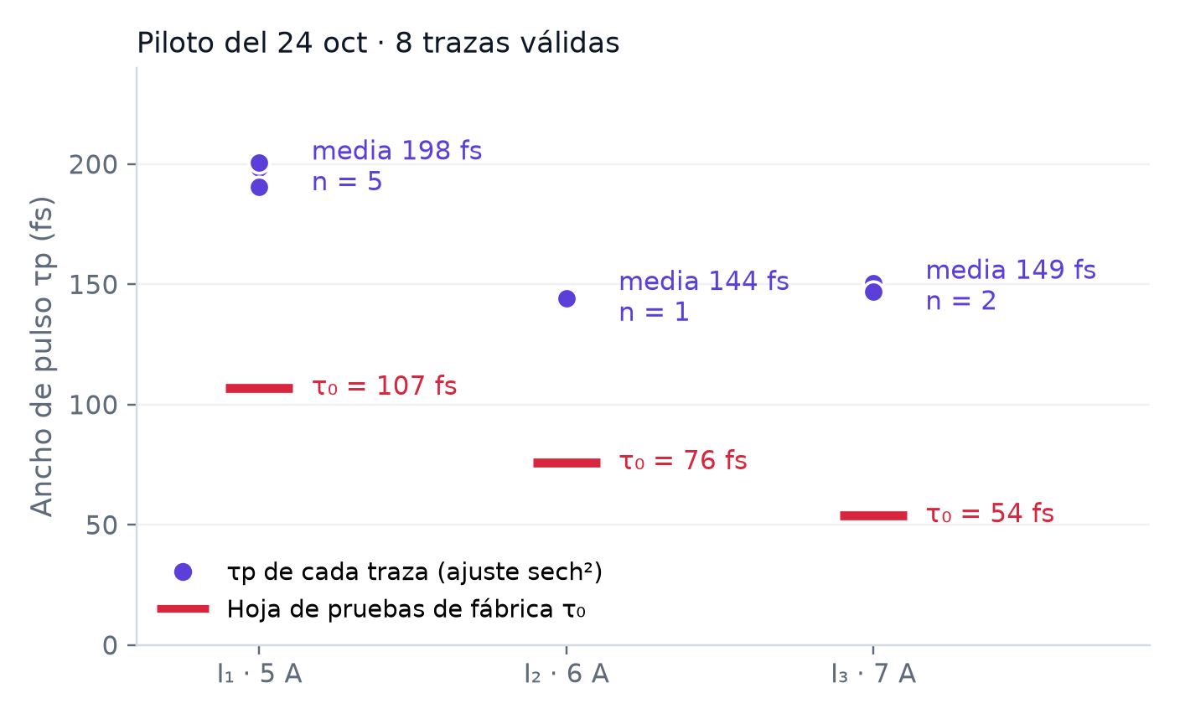
4 · CUÁNTAS RÉPLICAS
¿Qué dijo el piloto del 24 de octubre?
S = 2 a 5 fs
dispersión entre trazas de una misma corriente: es lo que fija n
2 a 3 × τ₀
medias sobre la hoja de fábrica; no cambia n, es la pregunta del informe
6,1 min por traza
48 trazas caben en un día de 5 h
Protocolo de experimentación · Diseño de Experimentos Avanzados · UNAL 2026-II
Informe del piloto, 24 oct 2026, secciones 4 a 6
5
Notes:
Quince trazas en orden sorteado, ocho válidas (R08 a R15). La dispersión entre trazas es pequeña, S de 2 a 5 fs (CV ≈ 2 %), y eso es lo que fija el número de réplicas. Las medias están 1,9 a 2,8 veces por encima de la hoja de fábrica y la razón crece con la corriente: no cambia n, pero es la pregunta abierta del informe (dispersión en el vidrio del montaje: un pulso de 54 fs se ensancha más que uno de 107 fs). Entre inicios de trazas válidas pasaron 6,1 min: caben 48 trazas en 5 h.

Slide 6
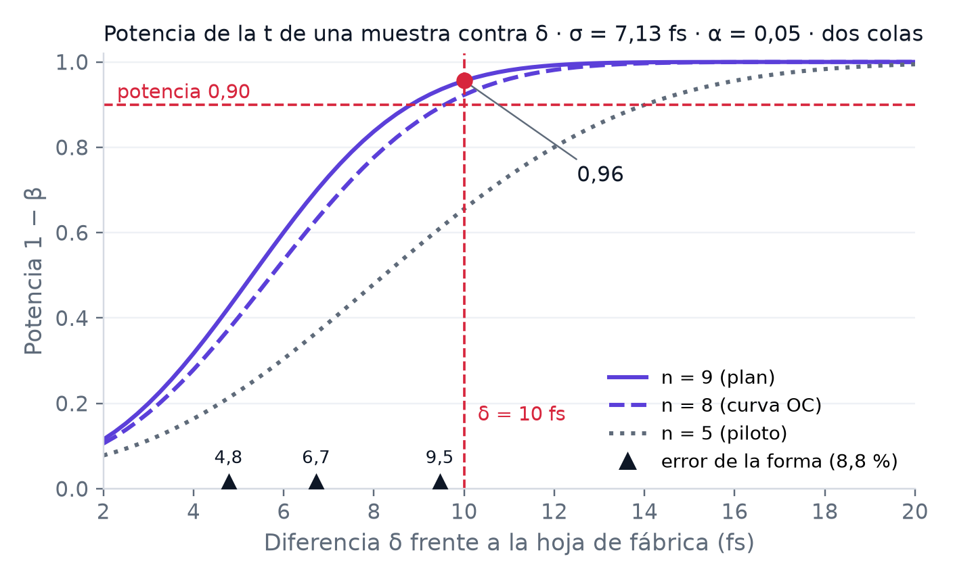
4 · CUÁNTAS RÉPLICAS
¿Cuántas réplicas, y por qué δ = 10 fs?
σ = 7,13 fs
δ = 10 fs
1,558 × S mayor del piloto
margen del fabricante: 80 − 70 fs a 7 A; error de la forma 8,8 %
n = 8
9 → 0,96
α = 0,05 · potencia 0,90 · dos colas
potencia real del plan para 10 fs; ≈ 1 para 15 fs
β pesa más que α
No ver 10 fs de más es seguir usando un láser fuera de especificación. Más réplicas bajan β, no el sesgo del montaje.
Protocolo de experimentación · Diseño de Experimentos Avanzados · UNAL 2026-II
Montgomery (2004), sec. 2-4.2 y apéndice V; hoja de pruebas, tabla 4; Diels y Rudolph (2006), cap. 9
6
Notes:
Método de Montgomery, sec. 2-4.2, curva OC de la t de una muestra. σ conservadora: la mayor S del piloto (4,58 fs, 5 A, n = 5) por 1,558, límite superior de confianza del 80 %. δ = 10 fs tiene tres bases: (1) el margen del propio fabricante, tabla 4 a 7 A: límite < 80 fs y resultado 70 fs, regla 2 del protocolo δ = τmáx − τ0; (2) el error del método: cambiar la forma supuesta de sech² a gaussiana mueve τp un 8,8 %, 9,4 fs a 107 fs, menos que eso no se puede atribuir al láser; (3) está por encima del ruido (S de 2 a 5 fs). α = 0,05 es el nivel convencional; β = 0,10 es más exigente que el 0,20 habitual porque el error tipo II, no ver 10 fs de más, es el que más pesa en una verificación: seguir usando un láser con pulsos más largos sin saberlo. Con d = 1,40 sale n = 8; el plan toma 9 por corriente, con potencia 0,96 para 10 fs y ≈ 1 para 15 fs. Límites: β nunca es cero con n finito (β = 0,001 pediría 16; 0,00001, 22); β depende de δ (con n = 9 es 0,54 para 5 fs); y más réplicas no quitan el sesgo del montaje. Con α = 0,01 harían falta 12 para mantener 0,90.

Slide 7
5 · CÓMO SE MIDE
¿Por qué se sortea el orden dentro del día?
deriva del montaje: +2 fs por traza a lo largo de la tarde →
Agrupado
I₁
I₁
I₁
I₂
I₂
I₂
I₃
I₃
I₃
sesgo de ȳ₁, ȳ₂, ȳ₃: +2, +8 y +14 fs; réplicas seguidas → Sₖ chica
Sorteado
I₂
I₁
I₂
I₃
I₁
I₁
I₃
I₃
I₂
la deriva se reparte por igual entre corrientes y entra en Sₖ
ȳₖ y Sₖ
Qué protege el sorteo
Qué no protege
Media y desviación estándar de las réplicas de la corriente k (5, 6 o 7 A).
Que la deriva no favorezca a una corriente y que Sₖ sea realista: el tiempo pasa al error, como supone la prueba t.
El nivel promedio de la deriva, igual en las tres: se controla con calentamiento y montaje fijo, y se discute.
Protocolo de experimentación · Diseño de Experimentos Avanzados · UNAL 2026-II
Montgomery (2004), secs. 1-3 y 2-4.1
7
Notes:
Notación: ȳₖ es la media de las réplicas de la corriente k (k = 1, 2, 3 para 5, 6 y 7 A) y Sₖ su desviación estándar. Deriva: un cambio lento del montaje a lo largo de la tarde (alineación, temperatura del cuarto, detector que se calienta) que no depende de la corriente. Cada traza mide τ real de su corriente + deriva del momento en que se tomó + ruido. Ejemplo: 9 trazas en una tarde y una deriva de +2 fs por traza (0, 2, …, 16 fs). Agrupadas por corriente, I₁ recibe 0, 2 y 4 fs (sesgo +2 fs), I₂ 6, 8 y 10 (+8 fs) e I₃ 12, 14 y 16 (+14 fs): a 7 A se mediría 14 fs de más solo por ir al final, más que δ = 10 fs. Además las tres réplicas de cada corriente se tomaron seguidas y se parecen demasiado: Sₖ queda subestimada y t0 = (ȳₖ − τ0)/(Sₖ/√n) se infla en numerador y denominador. Con el orden sorteado cada corriente cae en momentos repartidos de la tarde: ninguna se lleva la parte alta de la deriva, la deriva pasa a la variación entre réplicas (Sₖ la incluye) y el error de cada traza se comporta como aleatorio e independiente, que es lo que supone la prueba t (Montgomery, sec. 1-3). Matiz: el sorteo reparte la deriva pero no borra su nivel promedio; si en toda la tarde el montaje mide en promedio 8 fs de más, eso le pasa a las tres corrientes por igual y es un error sistemático del instrumento frente a τ0, que se controla con el calentamiento de 30 min, el montaje fijo y se discute en el informe. Lo que el sorteo garantiza es que la deriva no favorezca a una corriente y que Sₖ sea realista. Las corrientes no interfieren: cada traza es una realización separada y el láser no guarda memoria de la corriente anterior tras 5 min.

Slide 8
5 · CÓMO SE MIDE
¿Cómo se toma cada réplica?
1
Fijar la corriente; esperar 5 min si cambió; anotar la potencia.
Corriente | Δτ_{AC} medido | Barrido | Lecturas
5 A | ≈ 310 fs = 46 µm | ±90 a ±140 µm | 19 a 29
6 A | ≈ 238 fs = 36 µm | ±70 a ±105 µm | 15 a 22
7 A | ≈ 238 fs = 36 µm | ±70 a ±105 µm | 15 a 22
2
Llevar el micrómetro más allá del extremo del barrido.
3
Avanzar siempre en el mismo sentido, paso 10 µm.
4
Anotar posición y potencia óptica en cada lectura, hasta las alas.
Fijo
sech² y 0,65 · 30 min de calentamiento · paso 10 µm · mismo programa · temperatura y humedad: limitación declarada
5
Guardar la hoja Rk. No descartar nada en el momento.
6
Analizar con el programa fijo: Δτ_{AC}, τ_{p}, estado.
Registro y descarte
Una fila por réplica. Se descarta solo por causa anotada en el momento, nunca por el valor; se repone.
Protocolo de experimentación · Diseño de Experimentos Avanzados · UNAL 2026-II
Protocolo, sección 5; informe del piloto, conclusión 4
9
Notes:
Procedimiento fijo. Fijar la corriente del turno, llevar el micrómetro más allá del extremo del barrido y avanzar siempre en el mismo sentido para que el juego del micrómetro no cambie la posición. El recorrido llega a 2 o 3 anchos de la autocorrelación a cada lado; con el paso de 10 µm (resolución del micrómetro, confirmada) son de 15 a 29 lecturas y 4 o 5 dentro del ancho; por eso el ajuste de toda la traza es el estimador principal. Se fija lo demás: forma y factor del fabricante, 30 min de calentamiento, mismo programa de análisis; temperatura y humedad no se miden, se anota la hora y se declara. Registro: una fila por réplica (día, turno, corriente, potencia, horas, hoja, Δτ_AC, τp, válida, observaciones). Se descarta solo por causa anotada en el momento; nunca por el valor que dio; toda traza descartada se repone el jueves.

Slide 9
6 · ANÁLISIS Y DECISIÓN
¿Cómo se analiza y cómo se decide en cada corriente?
1
Gráficas
t₀ = (ȳ_{k} − τ_{0,k}) / (S_{k}/√n)
IC: (ȳ_{k} − τ_{0,k}) ± 2,306 · S_{k}/√n
τ_{p} por corriente con τ₀ marcado; τ_{p} contra el orden.
2
Supuestos
Conforme
Desviación
No concluyente
Normalidad: gráfica de probabilidad y Anderson-Darling. Independencia: orden. Atípicos: causa.
IC dentro de ±10 fs
IC fuera de ±10 fs
IC contiene el límite de 10 fs
3
Prueba t
ȳ − τ₀ | IC del 95 % | ¿Rechaza H₀? | Decisión
20 fs | 16,2 a 23,8 | Sí | Desviación
9 fs | 5,2 a 12,8 | Sí | No concluyente
6 fs | 2,2 a 9,8 | Sí | Conforme
3 fs | −0,8 a 6,8 | No | Conforme
n, ȳ, S, EE, t₀, valor P e IC. Salida literal de Minitab.
4
Decisión
IC del 95 % de μ_{k} − τ_{0,k} frente a ±10 fs.
Ejemplos con n = 9 y S = 5 fs (semiancho ±3,8 fs). Rechazar H₀ dice que hay diferencia; el IC dice si supera 10 fs.
Protocolo de experimentación · Diseño de Experimentos Avanzados · UNAL 2026-II
Montgomery (2004), secs. 2-4.1, 2-4.2 y 2-4.6, ec. 2-38
10
Notes:
Todo por corriente. Gráficas: diagrama de puntos con τ0 marcado y τp contra el orden. Supuestos de la t: normalidad con gráfica de probabilidad y Anderson-Darling (con n = 9 manda la gráfica), independencia con τp contra el orden de medición, atípicos con residuos estandarizados y la causa anotada; si falla la normalidad se reporta igual la t y se añade la prueba de signos o Wilcoxon. Prueba t de una muestra con la salida literal de Minitab: n, media, S, error estándar, IC, t, P. La prueba dice si hay diferencia; la verificación pregunta cuánto, por eso se lee el IC del 95 % de μk − τ0,k frente a la banda de ±10 fs: dentro, conforme; fuera, desviación; cruza, no concluyente. No rechazar H0 no prueba conformidad; se puede leer así porque n se fijó con potencia 0,90 para 10 fs. Se reporta también la potencia lograda con el n y la S reales. Tabla de ejemplos con n = 9 y S = 5 fs (semiancho 0,77·S = 3,8 fs): con 9 fs de diferencia la t rechaza H0 porque el IC excluye el cero, pero el IC va de 5 a 13 fs y no se puede afirmar que supere 10 fs: no concluyente. Con 6 fs la diferencia es significativa pero pequeña frente a lo que importa: conforme. La prueba dice si hay diferencia; el intervalo dice si es grande.

Slide 10
7 · MINITAB Y CALENDARIO
¿Con qué se calcula y cuándo se mide?
Para qué | Minitab
Réplicas | Estadísticas › Potencia y tamaño de la muestra › t de 1 muestra
Sorteo | Calc › Datos aleatorios › Muestra de columnas
Normalidad | Gráfica › Gráfica de probabilidad · Prueba de normalidad
Prueba | Estadísticas › Estadísticas básicas › t de 1 muestra
Lun 26 – Mié 28
Días 1, 2 y 3: 9 trazas al día, 3 por corriente, orden sorteado
Jue 29
Reserva: reponer trazas, comprobar el montaje, copia de seguridad
Vie 30 →
Desmontaje
Salida literal por corriente: N, Media, Desv.Est., EE, IC 95 %, T, P, más la potencia lograda y las gráficas de supuestos.
Nov · 12 dic
Análisis, informe ICONTEC y exposición
Protocolo de experimentación · Diseño de Experimentos Avanzados · UNAL 2026-II
Documentación de Minitab en español; protocolo, sección 7
11
Notes:
Rutas de Minitab en español: n en Potencia y tamaño de la muestra (diferencia 10, σ 7,13, potencia 0,90) da 8; sorteo con Muestra de columnas; normalidad con la gráfica de probabilidad y Anderson-Darling; prueba con t de 1 muestra, media hipotética τ0,k, dos colas, 95 %. Calendario: el láser será retirado, así que se mide lunes, martes y miércoles, con el jueves de reserva para reponer trazas y comprobar el montaje; desde el viernes se desmonta; en noviembre análisis e informe; entrega el 12 de diciembre. Si hay menos tiempo: dos días con 4 + 5 por corriente, o lo que quepa, y se informa la potencia lograda.

Slide 11
REFERENCIAS
Referencias
MONTGOMERY, Douglas C. Diseño y análisis de experimentos. 2 ed. México: Limusa Wiley, 2004. Capítulo 2, Experimentos comparativos simples, p. 21-59.
GUTIÉRREZ PULIDO, Humberto y DE LA VARA SALAZAR, Román. Análisis y diseño de experimentos. 2 ed. México: McGraw-Hill, 2008. Capítulo 2, p. 18-59.
CALMAR LASER. Carmel CFL-05RFFUNC, serie 881139: hoja de pruebas de fábrica, sección 4, tablas 4 y 5. Documento técnico del equipo.
CALMAR LASER. Carmel X-780: 780 nm High Power Fiber Based Femtosecond Laser. Hoja de datos, Rev. E, 2025.
DIELS, Jean-Claude y RUDOLPH, Wolfgang. Ultrashort laser pulse phenomena. 2 ed. Burlington: Academic Press, 2006. Capítulo 9, p. 457-489.
RODRÍGUEZ OCHOA, Juan Esteban y ZAPATA HENAO, Sebastián. Piloto del 24 de octubre: resultados, revisión del libro de cálculo y número de réplicas. Informe interno, 24 oct. 2026.
Protocolo de experimentación · Diseño de Experimentos Avanzados · UNAL 2026-II
13
Notes:
Referencias en Normas ICONTEC.

